Slide 1
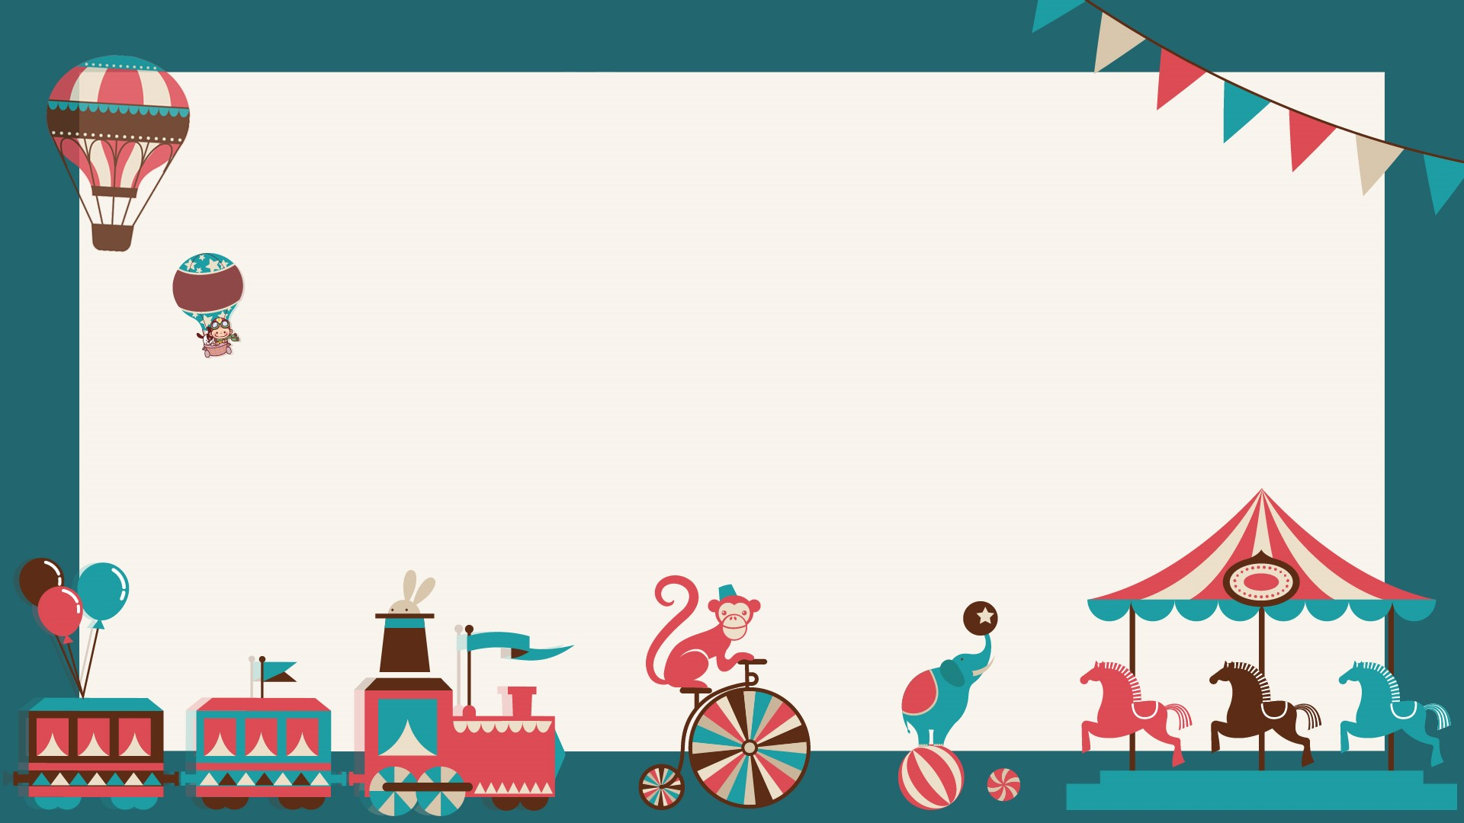
ĐẠO ĐỨC 1
CHỦ ĐỀ 8 : PHÒNG, TRÁNH TAI NẠN, THƯƠNG TÍCH
BÀI 30: PHÒNG TRÁNH XÂM HẠI

Slide 2
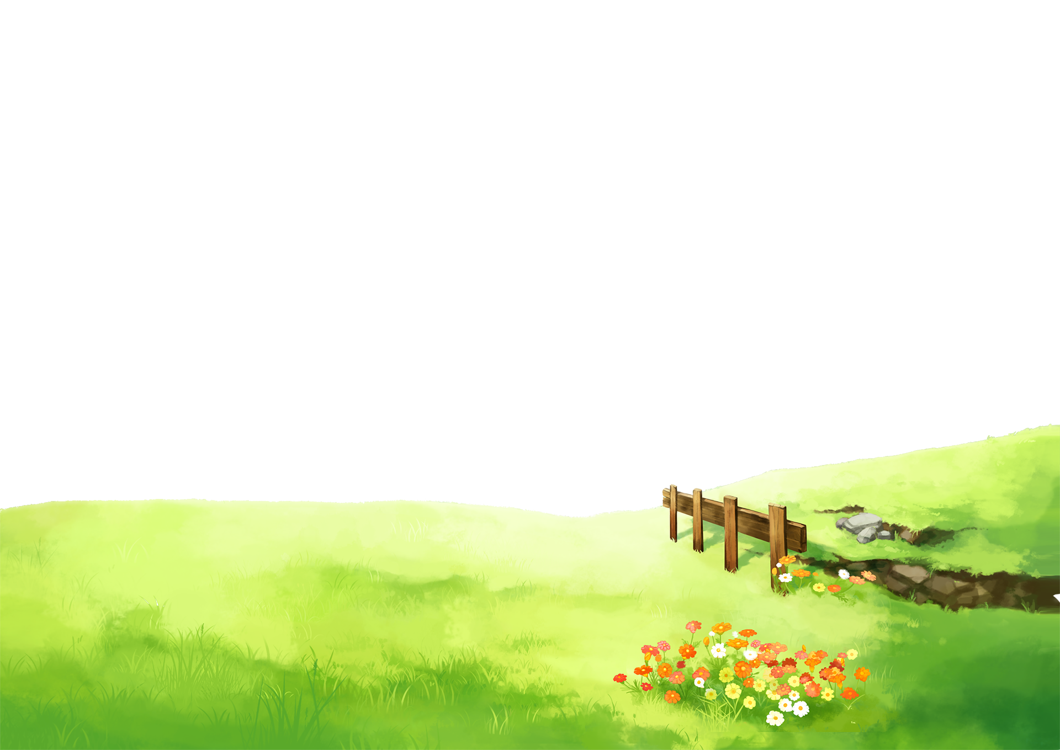






ĐẠO ĐỨC
BÀI 30: PHÒNG TRÁNH XÂM HẠI

Slide 3

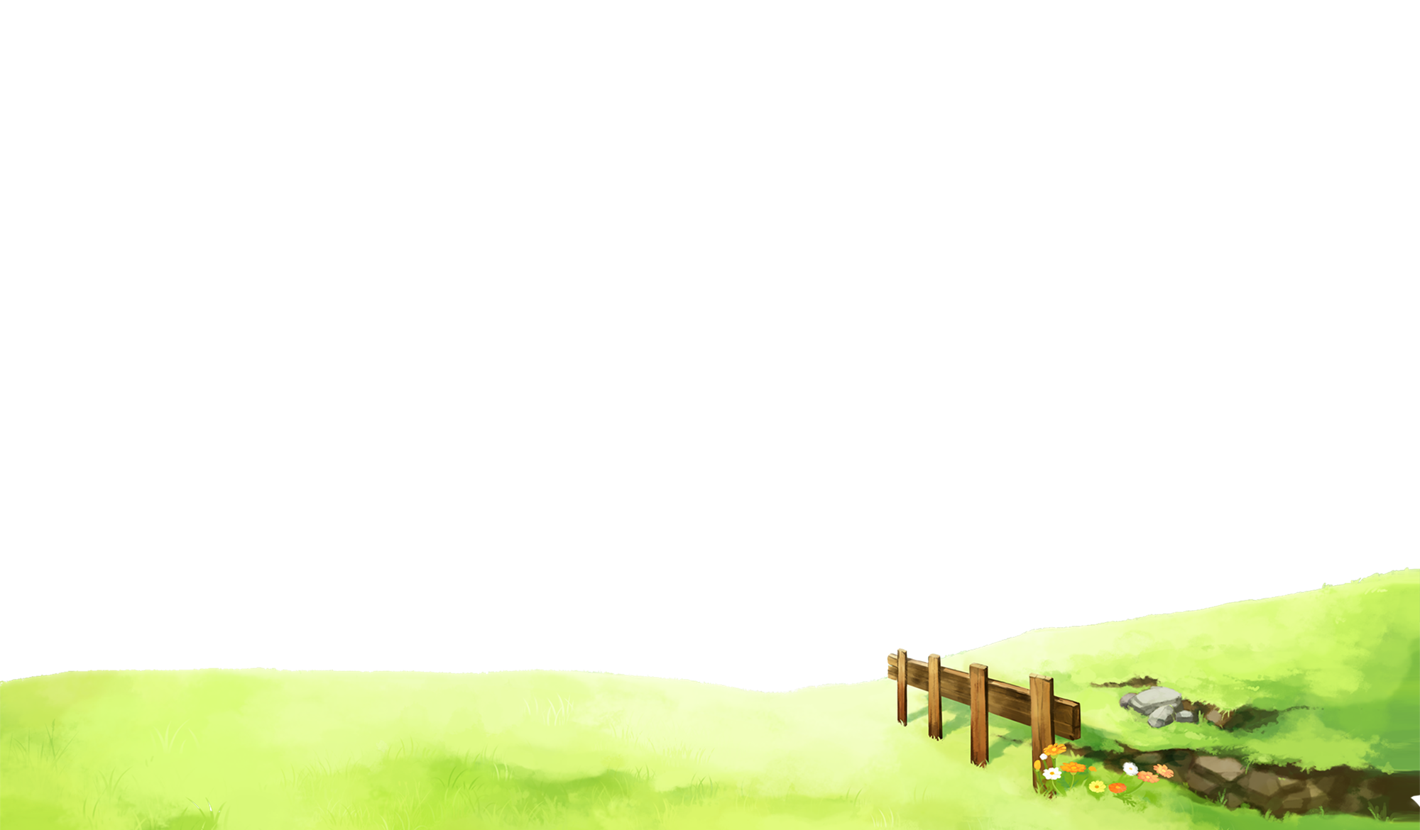




Học sinh Nhận biết được những vùng trên cơ thể mà người khác không thể chạm vào;những việc cần làm để phòng tránh bị xâm hại.
Thực hiện được những cách đơn giản và phù hợp để phòng, tránh bị xâm hại.

Slide 4





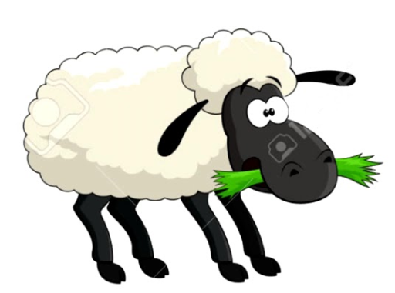
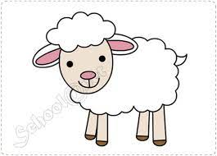
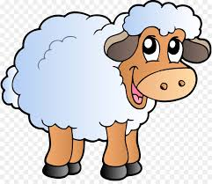
Bi 17:Tự h
Trò chơi :Sói bắt cừu
Bài 17:

Slide 5
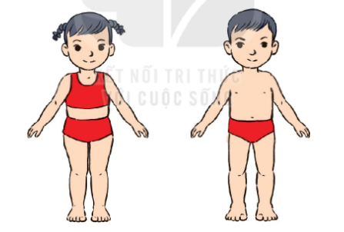
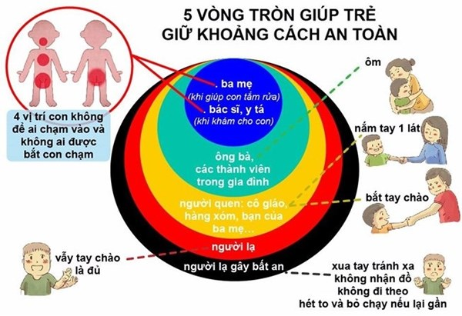
Người khác không dược chạm vào vùng nào trên cơ thể em?

Slide 6


Slide 7

Kết luận: Không được cho người khác chạm vào miệng ngực, giữa hai đùi và mông của mình.

Slide 8
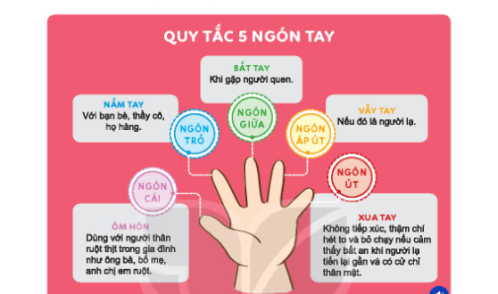

Em cần làm gì để phòng tránh xâm hại?

Slide 9


Thảo luận nhóm đôi trả lời các câu hỏi :
“ Quy tắc 5 ngón tay ” dạy các em điều gì ?
Ngón cái : Ôm hôn
Ngón trỏ : Nắm tay

Slide 10
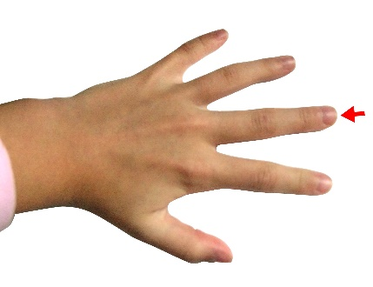
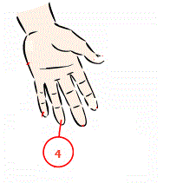
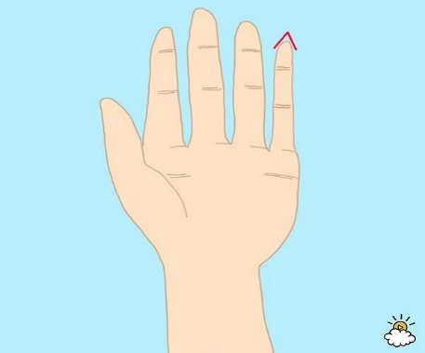
Thảo luận nhóm đôi trả lời các câu hỏi :
“ Quy tắc 5 ngón tay ” dạy các em điều gì ?
Ngón giữa : Bắt tay
Ngón áp út : Vẫy tay
Ngón út : Xua tay

Slide 11
Để phòng tránh bị xâm hại, em không nên tiếp xúc với người lạ. Giữ khoảng cách an toàn khi tiếp xúc với mọi người.

Slide 12

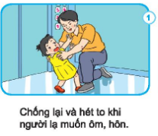
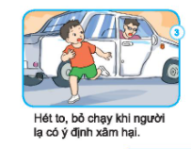


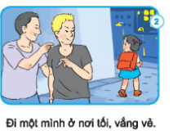

Em chọn việc nên làm để phòng tránh bị xâm hại

Slide 13
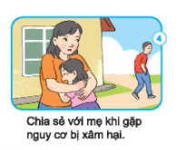
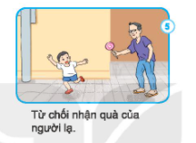
Em chọn việc nên làm để phòng tránh bị xâm hại

Slide 14

Bài 17:Tự giác học tập
Em đã phòng, tránh bị xâm hại như thế nào hãy chia sẽ cùng bạn nhé!
Bài 17:
Bạn nào dưới đây đã tự giác học tập? Vì sao?

Slide 15

Bài 17:

Slide 16
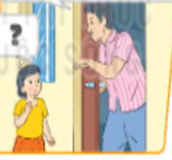
Em cùng bạn đóng vai để xử lí tình huống.
Bài 17:
Cháu bé, vào nhà chú chơi ,
chú có nhiều đồ ăn ngon lắm!

Slide 17
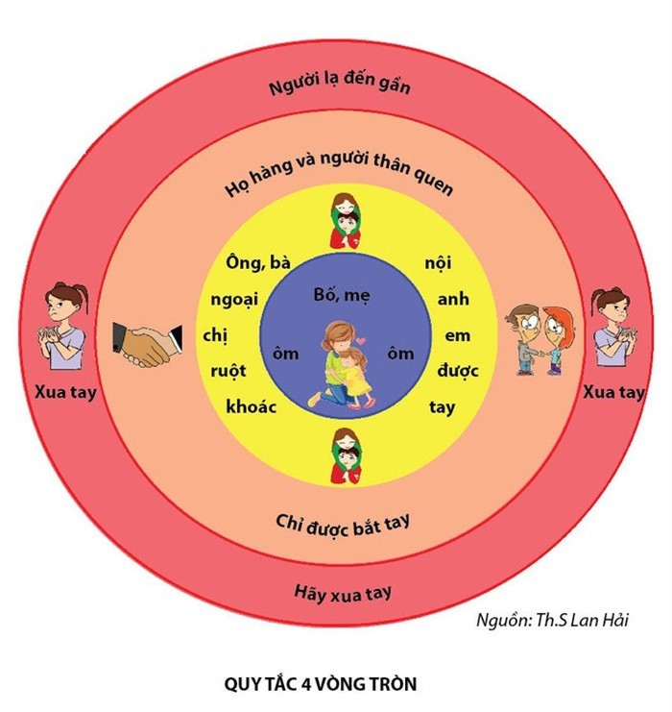
Em cùng bạn thực hiện một số cách đơn giản và phù hợp để phòng, tránh bị xâm hại.
Bài 17:

Slide 18

Hãy bảo vệ cơ thể
Đề phòng kẻ xấu xa
Bị kẻ nào xâm hại
Tìm người để sẻ chia.

Slide 19
CHÚC CÁC EM
CHĂM NGOAN HỌC GIỎI

